Slide 1
战术：可用性与安全性
张严辞

Slide 2
可用性战术
阻止错误发展为故障，或者至少能够把错误的影响限制在一定范围内，从而使系统恢复成为可能
错误
控制可用性的战术
所屏蔽的错误或所作的修改
可用性战术的目标

Slide 3
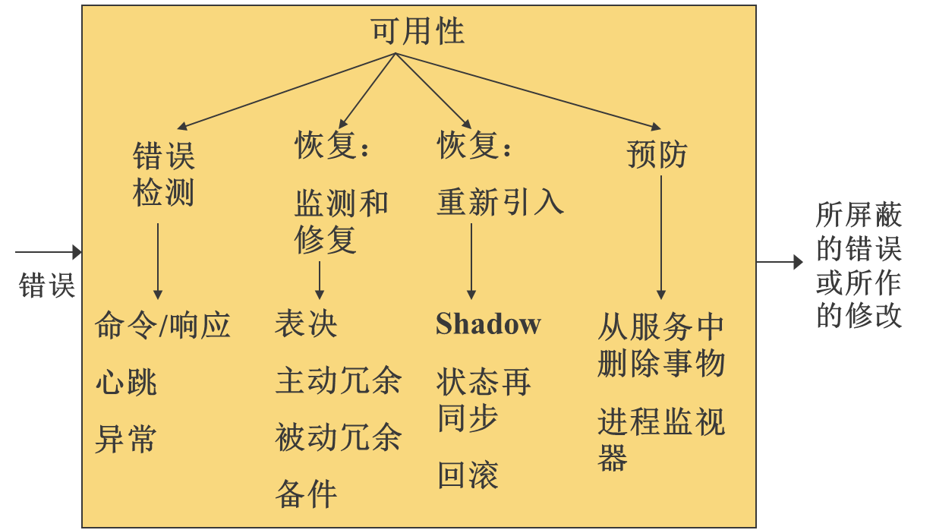
分类
错误预防：某种类型的冗余
错误检测：用来检测故障的健康监视
自动恢复：检测到故障时的恢复

Slide 4
错误检测
信号/响应
一个组件发出一个信号，并希望在预定义的时间内收到一个来自审查组件的响应
实例：上课点名
心跳
一个组件定期发出一个心跳信息，另一组件收听该信息
还可用于传递数据
被动方式，就好像领导听取员工汇报工作
异常
将错误在语义上转换为可以被处理的形式
通常与引入异常的程序在同一个进程中

Slide 5
错误恢复 1/4
表决
运行在冗余处理器上的每个进程都具有相等的输入，它们计算的值都发给表决者，表决者发现异常则终止进程
表决算法包括“多数规则”、“首选组件”等
用于纠正算法的错误操作或处理器的故障，通常用在控制系统中

Slide 6
错误恢复 2/4
主动冗余
所有冗余组件都以并行的方式对事件做出响应，其状态相同，但每次只使用一个组件的响应而丢弃其余组件的响应
通常用在客户机/服务器的配置中，即使发生错误，也可在极短的时间（几毫秒）内恢复，比如门户网站采取的策略

Slide 7
错误恢复 3/4
被动冗余
主组件对事件做出响应，并通知其它备用组件必须进行的状态更新
主/从组件的状态是一致的
被动冗余通常用在控制系统中，恢复时间一般在几秒内
在被动冗余中，主组件负责状态同步

Slide 8
错误恢复 4/4
Shadow操作
出现故障的组件可以以“Shadow模式”运行，这样可以在系统恢复前模仿工作组件的行为
状态再同步
主动和被动冗余战术要求所恢复的组件在重新提供服务前更新其状态
检查点/回滚
检查点就是记录所创建的一致状态，遇到故障，可以使用上次正确的检查点状态
比如，Windows操作系统的以上一次正常运行的配置启动

Slide 9
错误预防
从服务中删除
从操作中删除系统的一个组件，以执行某些活动来防止预期发生的故障
比如重新启动备用组件阻止当前组件的内存泄漏
事务
指绑定几个有序的步骤，以能够立刻撤销这个绑定，可以使用事务来防止任何数据受到影响
进程监视器
监视进程中存在的错误，如果发现错误，则删除该执行进程，并为该进程创建一个新的实例

Slide 10
安全性战术
包括抵抗攻击的、检测攻击和从攻击从恢复的战术
攻击
控制安全性的战术
系统检测、抵抗或从攻击中恢复
安全性战术的目标

Slide 11
分类
安全性
抵抗攻击
检测攻击
从攻击中恢复
身份验证
用户授权
数据加密
数据完整性
限制暴露
限制访问
入侵检测
攻击
恢复
识别
系统检测、抵抗或从攻击中恢复
冗余
审计追踪
安全性战术总结

Slide 12
抵抗攻击
对用户进行身份验证
保证用户的合法身份，如口令、密码，生物识别
对用户进行授权
限制用户的使用权限
维护数据的机密性
对传输数据进行加密
维护数据的完整性
对数据提供检验

Slide 13
检测攻击
检测攻击的工作方式通常是将网络通信模式与数据库中已知攻击的历史记录进行对比
入侵检验一般需要对数据包进行过滤，以进行比较
入侵检验必须有检测攻击的传感器，并且可以存贮事件到数据库中，供以后数据分析使用

Slide 14
从攻击中恢复
包括与恢复状态相关的战术和识别攻击者相关的战术
与恢复状态相关的战术与可用性一致，如冗余，但主要是对密码、访问控制列表和用户资料数据进行冗余
用于识别攻击者的战术是“维持审计追踪”
审计追踪就是应用到系统中的数据的所有事物和识别信息的一个副本，可以使用它来识别攻击者的操作，支持认可和系统恢复

Slide 15
实例：网络安全
可信性
只有消息发送者和期望的接受者才能理解消息的内容
消息的加密和解密
身份认证
发送者和接受者希望验证对方身份
消息的完整性
发送者和接受者希望消息不会被篡改
可用性

Slide 16



Bob,Alice and Trudy
Bob和Alice是朋友，他们希望安全的进行通信
Trudy试图截获、修改消息
Alice
Bob
channel
data, control messages
secure
sender
secure
receiver
data
data
Trudy

Slide 17
现实中的Bob,Alice
在线购物
在线银行
DNS服务器
…

Slide 18
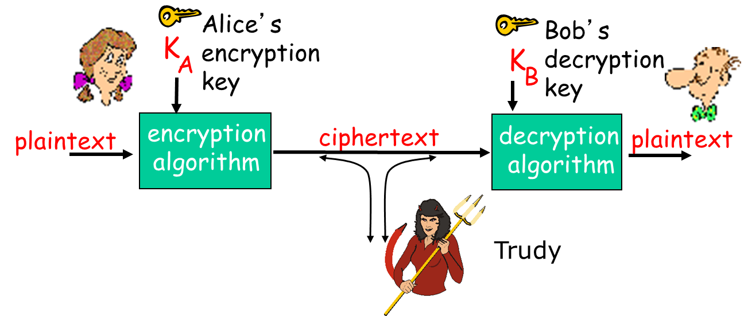
消息加密
加密算法
对称加密：发送者和接受者使用相同密钥
非对称加密：发送者使用公有密钥加密，接受者使用私有密钥解密

Slide 19
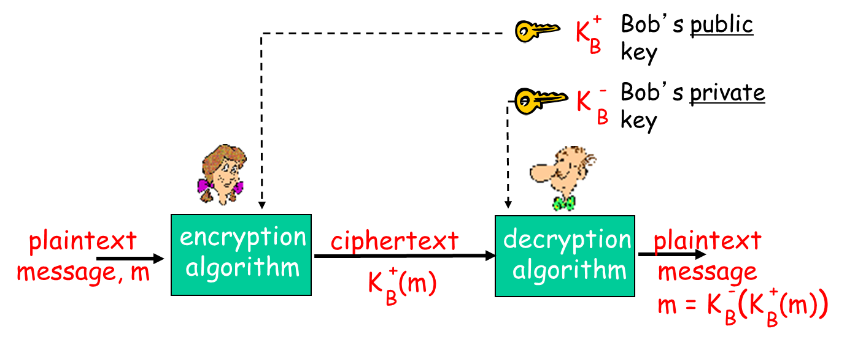
非对称加密
非对称加密
公有和私有密钥：K⁺和K⁻
-
+
K (K (m)) = m
B
B

Slide 20


身份认证 1/5
目标：Bob想确认，确实是Alice在和他通信
方案1
攻击手段

Slide 21
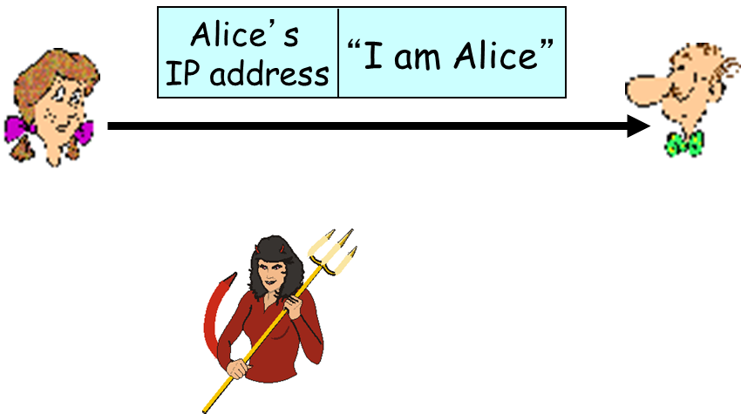
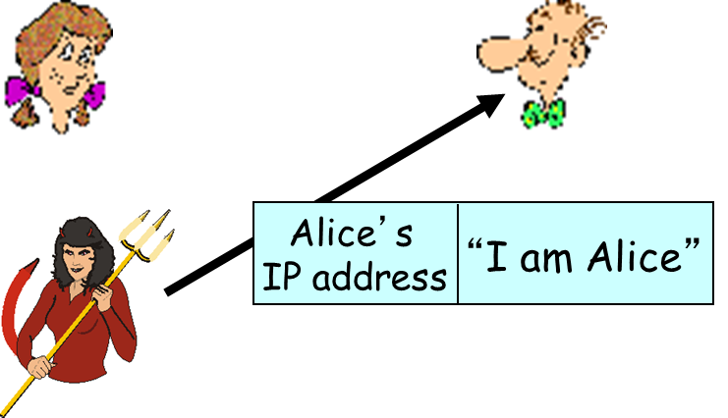
身份认证 2/5
方案2：加入IP地址
攻击手段

Slide 22
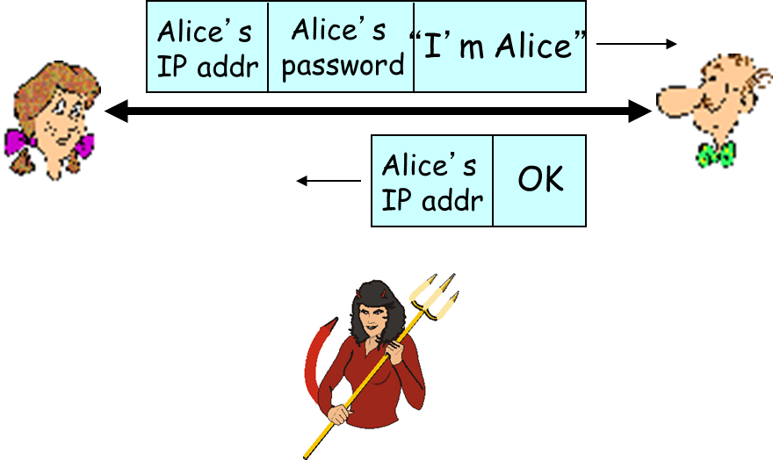
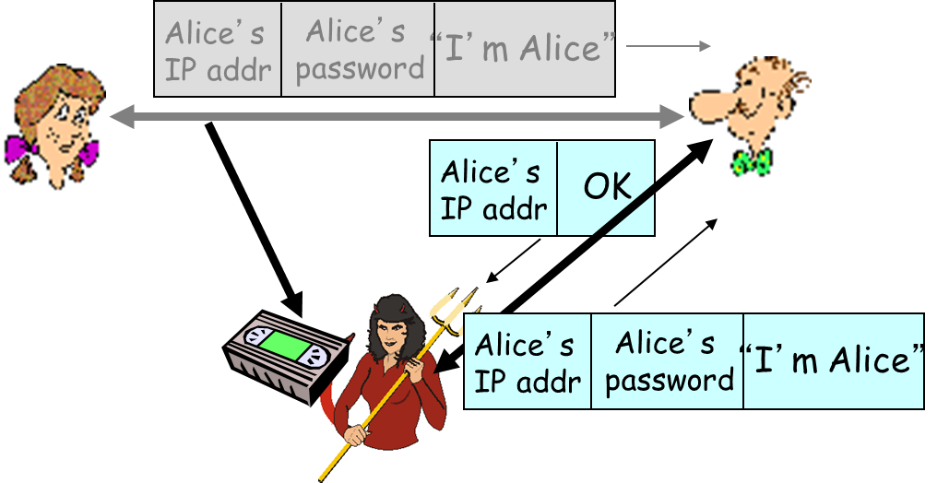
身份认证 3/5
方案3：Alice额外加入她的密码以验证其身份
攻击手段

Slide 23
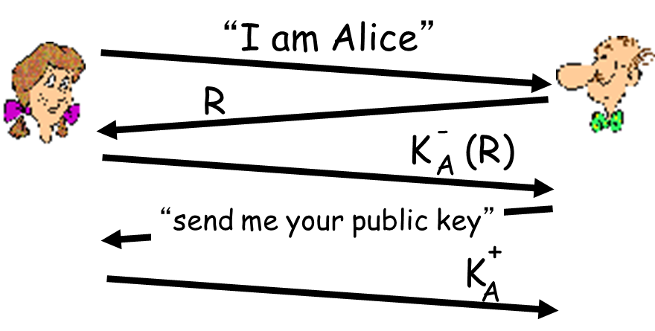
身份认证 4/5
方案4：使用Nonce数（once-in-a-lifetime）
Bob通过计算 来认证Alice，因为只有Alice才有私有密钥
Nonce数的使用防止Trudy通过回放的方式进行攻击
+
-
K
(K (R)) = R
A
A

Slide 24
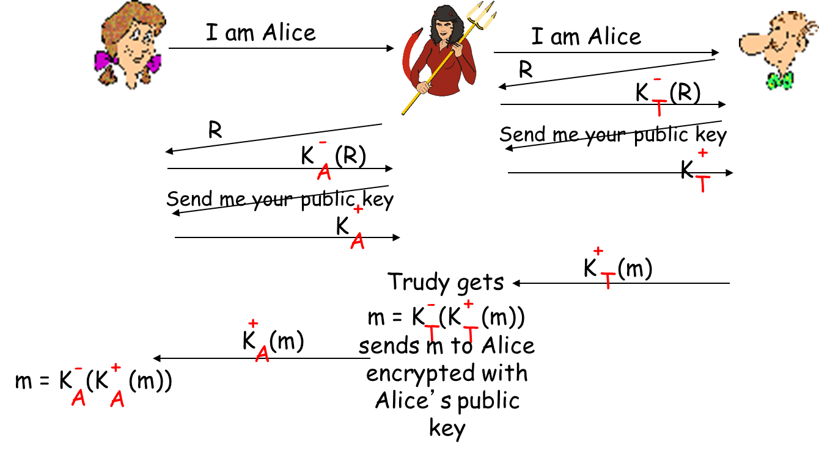
身份认证 5/5
Trudy的攻击

